Slide 1
FOOTBALL PERFORMANCE SYSTEM
Sistema auditable de análisis del rendimiento futbolístico
para equipos amateur y semiprofesionales
Trabajo Final de Máster
Máster en Data Science & Big Data con IA
Evolve Academy · 2026
Sergi Ferrer Juanola
Dato · Modelo · Despliegue · Impacto
Notes:
Portada. Fuente: docs/TFM_FINAL.pdf y docs/TFM_FINAL.docx.

Slide 2
02
El problema
Datos disponibles sin una infraestructura analítica equivalente
?
VÍDEO
ENTRENADOR
+ GPS opcional
Pocos recursos
Poco tiempo
Datos manuales limitados
El objetivo es construir una solución viable para fútbol amateur y semiprofesional.
Football Performance System · 2/9
Notes:
Fuente: TFM_FINAL, introducción. No se intenta reproducir proveedores profesionales; se plantea un sistema viable para el contexto objetivo.

Slide 3
03
Arquitectura y trazabilidad
La unidad principal es jugador-partido; GPS opcional y estrictamente descriptivo
Collector
DuckDB
Feature Engine
Analytics
Decisión
hechos observables
raw auditable
strict-past
histórico
Rating V5 · experto
Dashboard
Coach Copilot
PDF
Team · Player · Match
consulta grounded
informe técnico
Separación explícita: raw → features → analytics → decisión
Arquitectura detallada y contrato de datos: memoria y anexos.
Football Performance System · 3/9
Notes:
Fuente: docs/figures/tfm_architecture_overview.svg y TFM_FINAL, arquitectura. La diapositiva condensa el mismo flujo para lectura presencial.

Slide 4
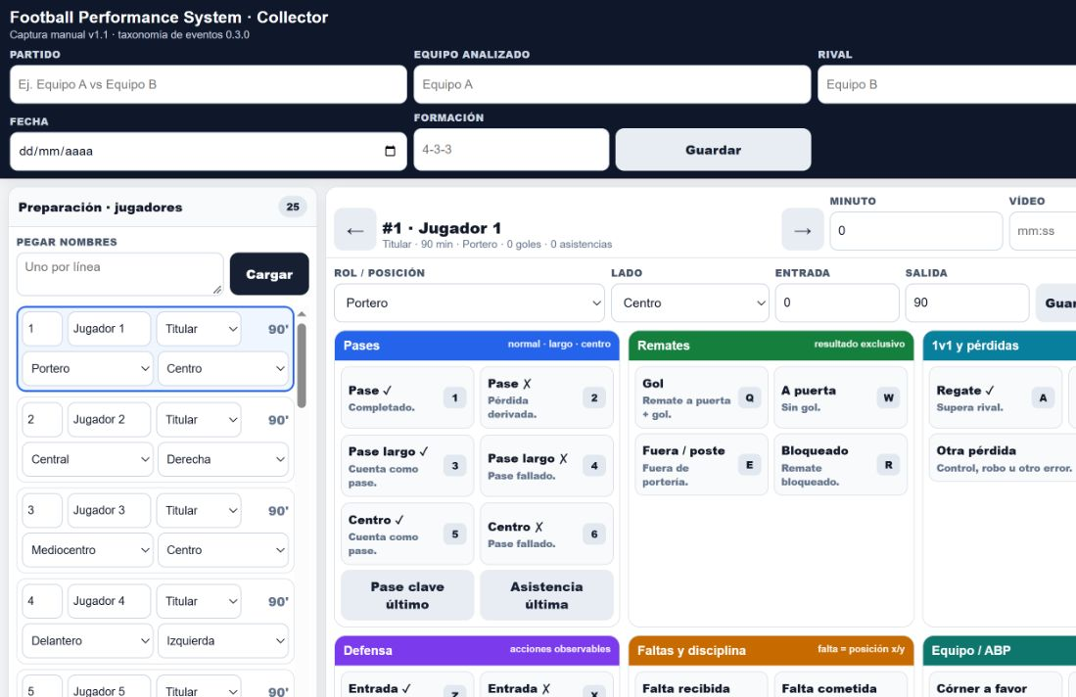
04
Dato y control temporal
El Data Collector registra hechos observables; las métricas avanzadas se derivan después
strict-past
Para construir la feature del partido t, solo entran partidos con fecha estrictamente anterior.
Partido 1
Partido 2
Partido 3
FECHA t
pasado
pasado
pasado
partido actual
Feature histórica de t
Misma fecha y futuro: excluidos
Collector final
Jugador · titularidad · rol inicial · lado · acciones
Football Performance System · 4/9
Notes:
Fuente: captura actual del Collector y TFM_FINAL, metodología strict-past. La línea temporal se ha redibujado con formas nativas para facilitar la lectura presencial.

Slide 5
05
Modelo: Match Rating V5 y motor experto
Dos capas auditables con abstención explícita
MATCH RATING V5
MOTOR EXPERTO N1000–N13000
Toda aparición jugada termina en una única ruta
13 módulos N1000–N13000
N1000 · Disponibilidad
Rol de campo fiable
Portero observado
Rol no fiable
Perfil / evolución
V4.1
GK
V2 fallback
Ataque · creación · defensa · físico
Sin inferir posición a partir de estadísticas
Rol / fit
N13000 · Gate
Entrada → condición → resultado → confianza → justificación
N13000 se abstiene si no existe evidencia o policy validada.
Football Performance System · 5/9
Notes:
Fuente: TFM_FINAL, Match Rating V5 y motor experto. La figura se condensa para mostrar la secuencia funcional de los 13 módulos de forma legible.

Slide 6
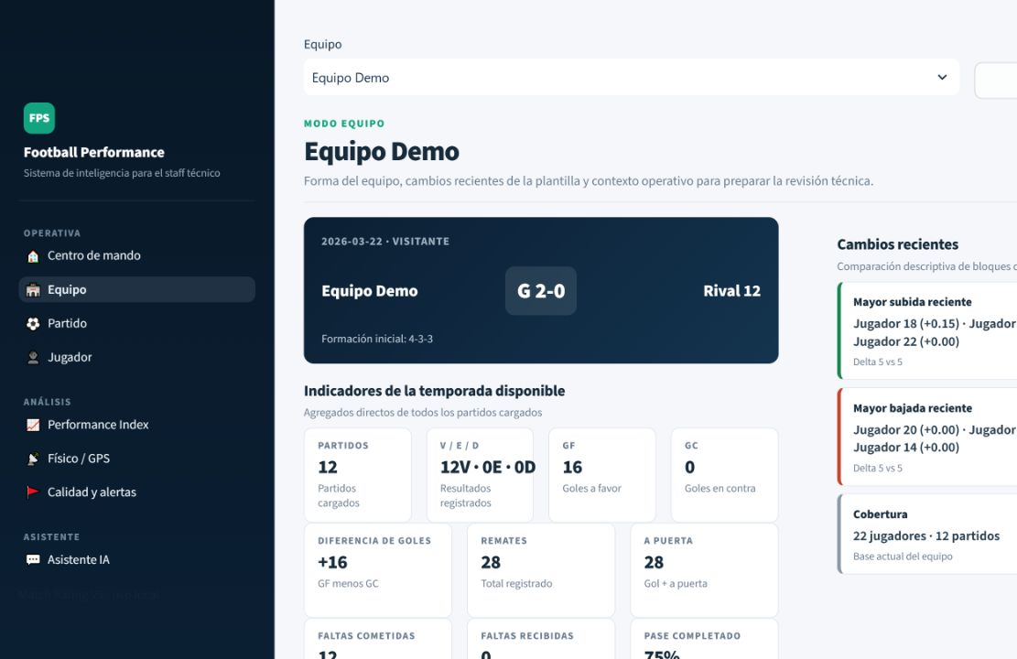
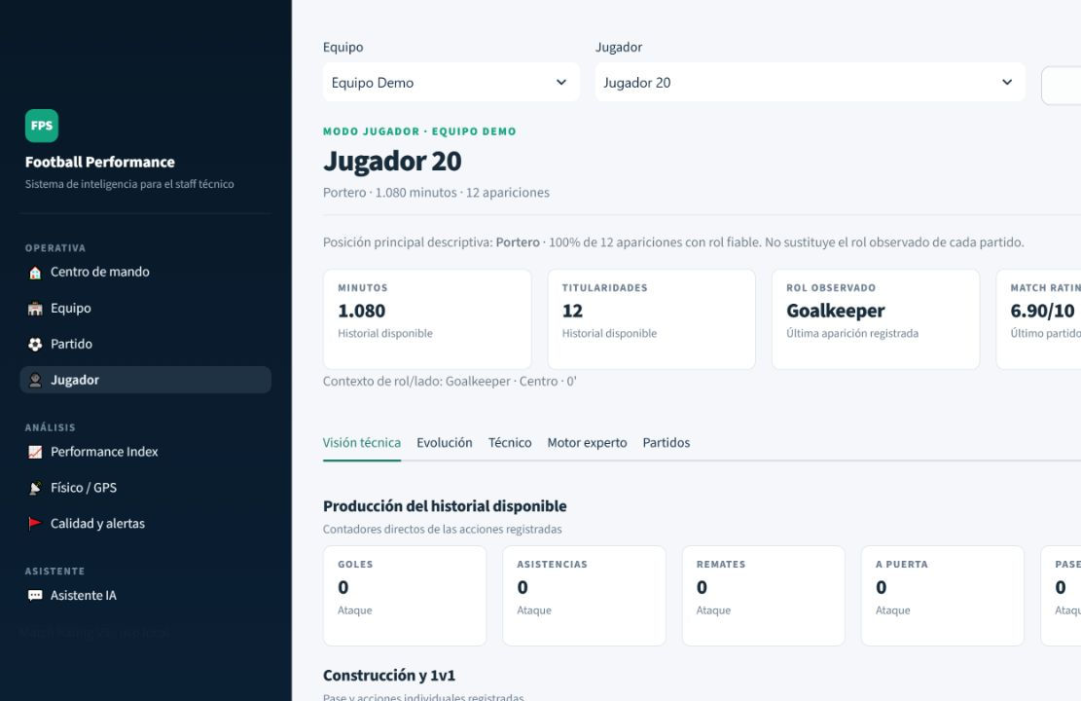
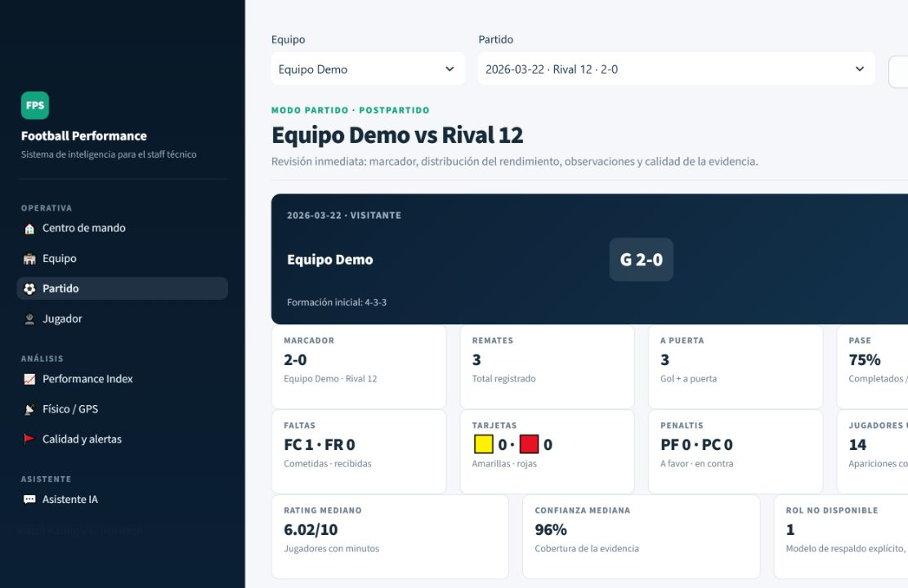
06
Despliegue: producto utilizable
Las superficies finales permiten revisar, consultar y exportar los resultados materializados
TEAM MODE
PLAYER MODE
MATCH MODE
Dashboard
Coach Copilot
PDF
Team · Player · Match
agente grounded
informe técnico
Coach Copilot — agente grounded
Pregunta
preflight / router
tools read-only
evidencia estructurada
respuesta
El LLM interpreta y explica; no calcula métricas críticas ni accede directamente a DuckDB.
Football Performance System · 6/9
Notes:
Fuente: capturas finales de Team, Player y Match. Coach Copilot consume evidencia estructurada mediante tools read-only; no ejecuta cálculos críticos ni accede directamente a DuckDB.

Slide 7
07
Validación y resultados
Tres evidencias con alcances diferenciados
CASO HISTÓRICO PRIVADO
FIXTURE COLLECTOR
REPRODUCIBILIDAD
38
835
2–1
28/28
PASS
partidos
player-match
resultado controlado
Coach smoke
CI
590/590
GF 2 · GC 1
Córners 3–2
Faltas: 4 recibidas · 5 cometidas
PDF: 4 / 3 / 3 páginas
QA end-to-end: PASS
Privacidad: 56 identidades auditadas
Match Rating V5
380 campo · 38 GK · 172 fallback
Comportamiento y volumen
Collector → JSON → DuckDB → Dashboard → Coach Copilot → PDF
Showcase privada ≠ demo pública sintética
Football Performance System · 7/9
Notes:
Fuente: TFM_FINAL, resultados y validación. Alcance: validación técnico-funcional, no validez deportiva externa.

Slide 8
08
Limitaciones
Alcance técnico-funcional y arquitectónico
01
Sin validación con entrenadores
02
Sin estudio interobservador del Collector
03
Match Rating sin ground truth externo universal
04
GPS sin validación fisiológica real
05
N13000 no recomienda XI óptimo
06
Sin impacto causal demostrado
La evidencia demuestra viabilidad técnico-funcional y arquitectónica; la eficacia deportiva requiere validación externa.
Football Performance System · 8/9
Notes:
Fuente: TFM_FINAL, limitaciones y amenazas a la validez.

Slide 9
Conclusión
Es viable transformar datos simples y observables en un sistema integral,
reproducible y auditable de soporte al análisis futbolístico.
Accesibilidad
Trazabilidad
Producto funcional
Dato → Modelo → Despliegue → Impacto potencial
Preguntas
Notes:
Fuente: TFM_FINAL, conclusiones.

